Slide 1
Canal
数据增量订阅框架的基本使用

Slide 2
简介
canal [kə‘næl]，译意为水道/管道/沟渠，主要用途是基于 MySQL 数据库增量日志解析，提供增量数据订阅和消费，
我们可以简单地把canal理解为一个用来同步增量数据的一个工具。
早期阿里巴巴因为杭州和美国双机房部署，存在跨机房同步的业务需求，实现方式主要是基于业务 trigger 获取
增量变更。从 2010 年开始，业务逐步尝试数据库日志解析获取增量变更进行同步，由此衍生出了大量的数据库增
量订阅和消费业务。
基于日志增量订阅和消费的业务包括：
数据库镜像
数据库实时备份
索引构建和实时维护(拆分异构索引、倒排索引等)
业务 cache 刷新
带业务逻辑的增量数据处理
当前的 canal 支持源端 MySQL 版本包括 5.1.x , 5.5.x , 5.6.x , 5.7.x , 8.0.x

Slide 3
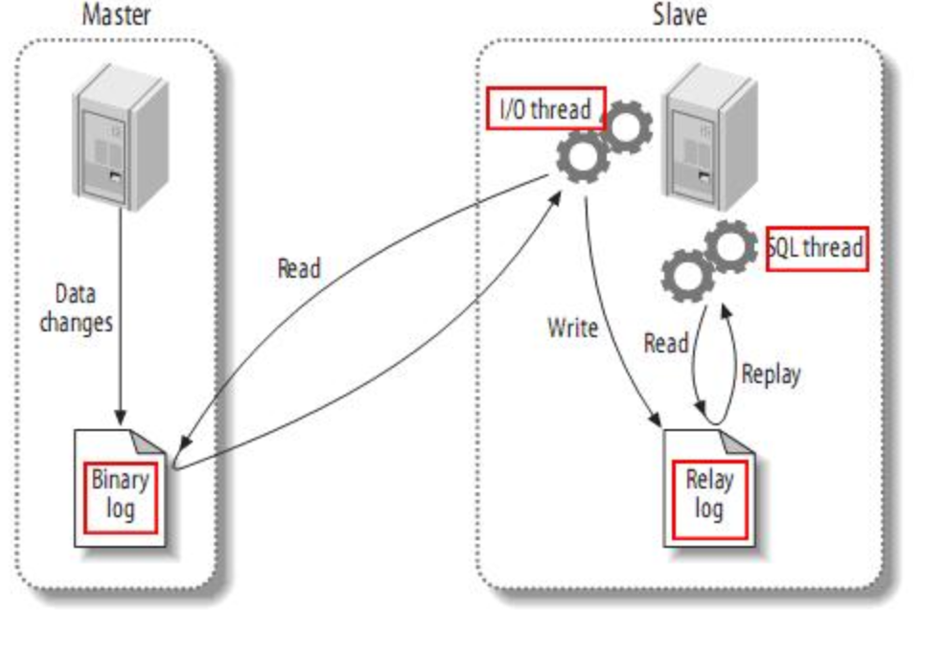
工作原理
MySQL主备复制原理

Slide 4
MySQL master 将数据变更写入二进制日志( binary log, 其中记录叫做二进制日志事件binary log events，可以通过 show binlog events 进行查看)
MySQL slave 将 master 的 binary log events 拷贝到它的中继日志(relay log)
MySQL slave读取并重做中继日志中的事件，将改变的数据同步到自己的数据库。

Slide 5
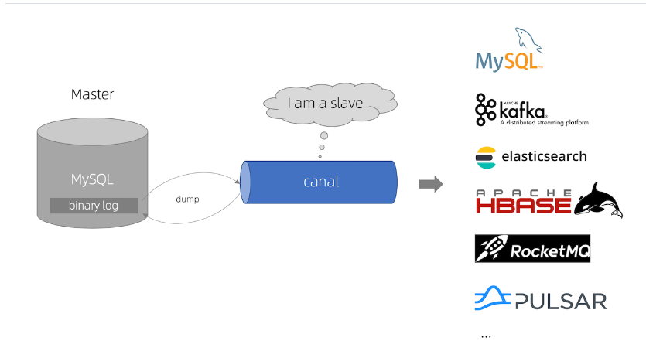
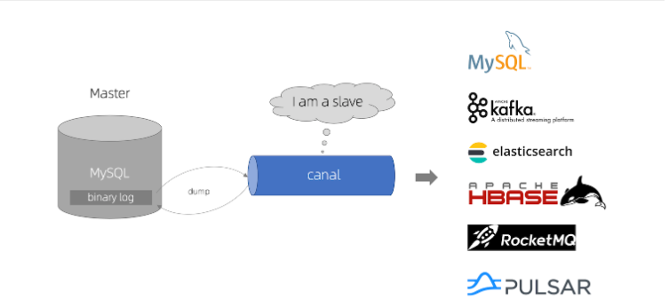
canal 工作原理

Slide 6
上图就很形象的描述了 canal 的角色。它的原理也很简单，就是把自己伪装成 Slave，假装从 Master 复制数据：
canal 模拟 MySQL slave 的交互协议，伪装自己为 MySQL slave ，向 MySQL master 发送dump 协议
MySQL master 收到 dump 请求，开始推送 binary log 给 slave (即 canal )
canal 解析 binary log 对象(原始为 byte 流)
canal将解析后的对象，根据业务场景，分发到比如 MySQL 、MQ 或者 ES 中

Slide 7
MySQL的Binlog
一、什么是Binlog
MySQL的二进制日志可以说 MySQL 最重要的日志了，它记录了所有的 DDL 和 DML(除 了数据查询语句)语句，以事件形式记录，还包含语句所执行的消耗的时间，MySQL 的二进 制日志是事务安全型的。 一般来说开启二进制日志大概会有 1%的性能损耗。二进制有两个最重要的使用场景: 其一：MySQL Replication 在 Master 端开启 binlog，Master 把它的二进制日志传递给 Slaves 来达到 Master-Slave 数据一致的目的。 其二：自然就是数据恢复了，通过使用 MySQL binlog 工具来使恢复数据。 二进制日志包括两类文件：二进制日志索引文件（文件名后缀为.index）用于记录所有 的二进制文件，二进制日志文件（文件名后缀为.00000*）记录数据库所有的 DDL 和 DML(除 了数据查询语句)语句事件。

Slide 8
二、Binlog的分类
MySQL Binlog 的格式有三种，分别是 STATEMENT,MIXED,ROW。在配置文件中可以选择配 置 binlog_format= statement|mixed|row。三种格式的区别：
1）statement：语句级，binlog 会记录每次一执行写操作的语句。相对 row 模式节省空 间，但是可能产生不一致性，比如“update tt set create_date=now()”，如果用 binlog 日志 进行恢复，由于执行时间不同可能产生的数据就不同。 优点：节省空间。 缺点：有可能造成数据不一致。
2）row：行级， binlog 会记录每次操作后每行记录的变化。 优点：保持数据的绝对一致性。因为不管 sql 是什么，引用了什么函数，他只记录 执行后的效果。 缺点：占用较大空间。
3）mixed：statement 的升级版，一定程度上解决了，因为一些情况而造成的 statement 模式不一致问题，默认还是 statement，在某些情况下譬如：当函数中包含 UUID() 时；包含 AUTO_INCREMENT 字段的表被更新时；执行 INSERT DELAYED 语句时；用 UDF 时；会按照 ROW 的方式进行处理 优点：节省空间，同时兼顾了一定的一致性。 缺点：还有些极个别情况依旧会造成不一致，另外 statement 和 mixed 对于需要对 binlog 的监控的情况都不方便。
综合上面对比，Canal 想做监控分析，选择 row 格式比较合适。

Slide 9
开启Binlog及设置格式
修改mysql配置文件my.cnf ，增加两行：
log-bin=mysql-bin #开启binlog
binlog-format=ROW #选择row模式
server_id=1 # 配置 MySQL replaction 需要定义，不要和 canal 的 slaveId 重复
数据库重启后, 简单测试 my.cnf 配置是否生效:
mysql> show variables like 'binlog_format';
+---------------+-------+
| Variable_name | Value |
+---------------+-------+
| binlog_format | ROW |
+---------------+-------+
mysql> show variables like 'log_bin';
+---------------+-------+
| Variable_name | Value |
+---------------+-------+
| log_bin | ON |
+---------------+-------+

